Slide 1
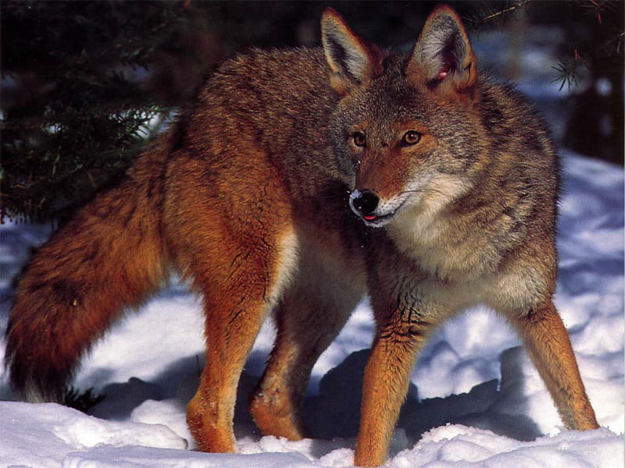


Slide 2
有关狼的成语：
狼狈为奸：
狼奔豕（shǐ)突：
狼心狗肺：
狼子野心：
狼烟四起：
互相勾结做坏事。
狼和猪东奔西跑。比喻成群的坏人乱窜乱撞。
比喻心肠狠毒或忘恩负义。
比喻凶暴的人用心狠毒。
四处有报警的烽火，指边疆不平静。

Slide 3
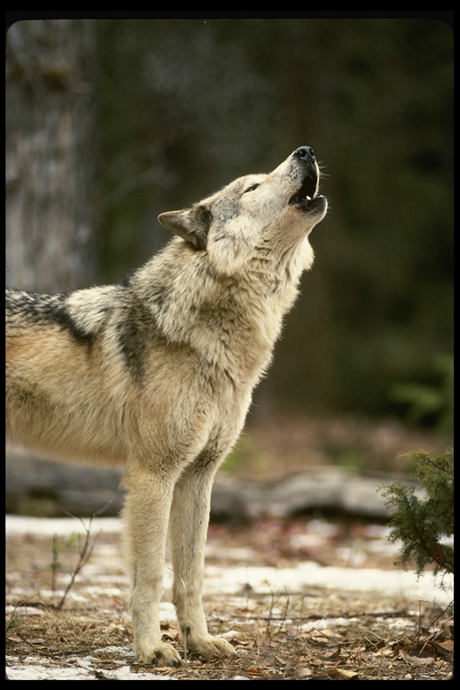


狼
蒲松龄〔清〕
选自《聊斋志异》

Slide 4
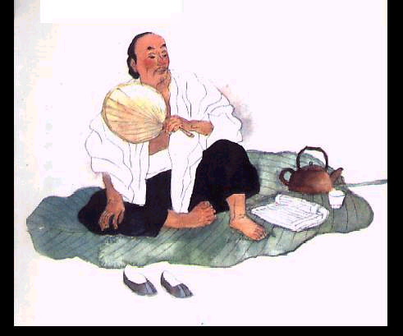
蒲松龄（1640—1715）字留仙，一字剑臣，号柳泉居士，清朝山东淄川人。
《聊斋志异》是蒲松龄的代表作。“聊斋”是他的书房名，“志”是记述的意思，“异”指奇异的故事。这是一部文言短篇小说集，共491篇。多数作品通过谈狐说鬼的手法，对当时社会的腐败、黑暗进行了有力批判，在一定程度上揭露了社会矛盾，表达了人民的愿望。

Slide 5
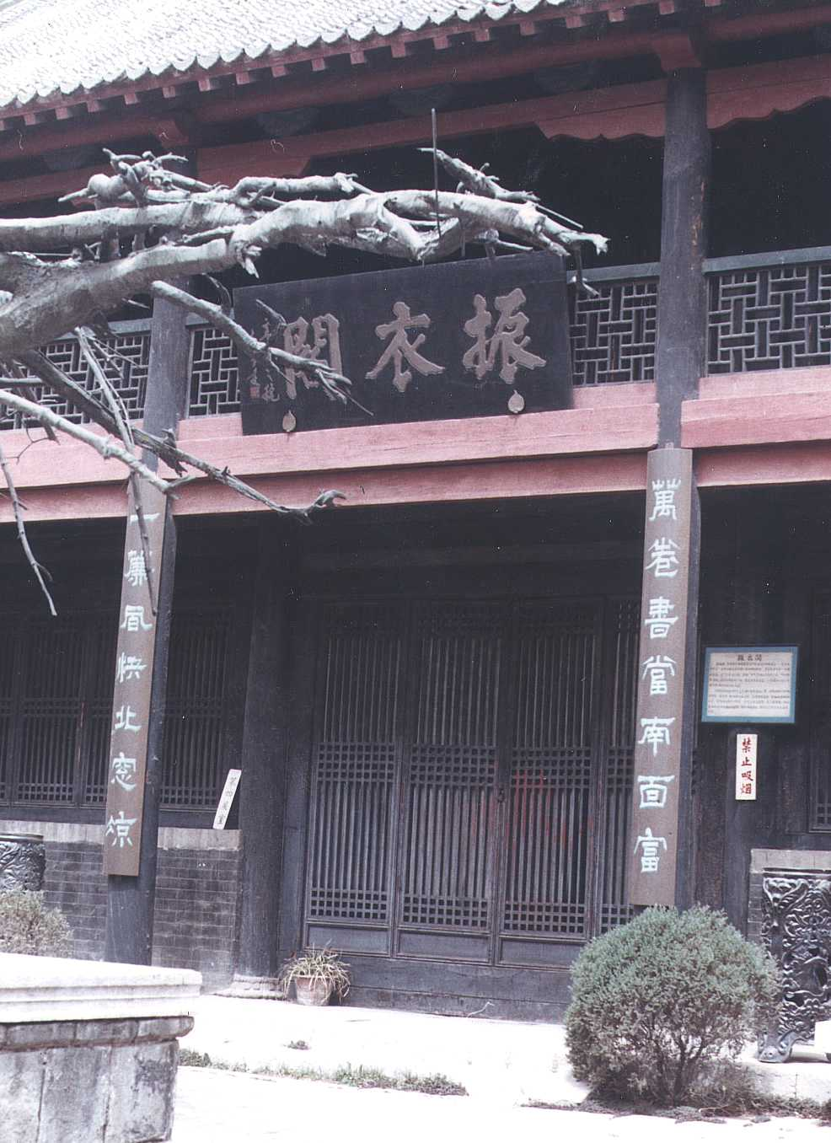
山东省周村蒲松龄书馆

Slide 6
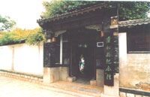
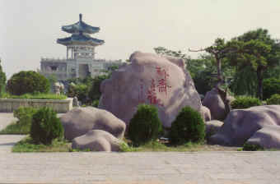
淄博聊斋宫
蒲松龄故居

Slide 7
注意下列红字的读音：
缀行甚远zhuì 屠大窘 jiǒng 积薪xīn
苫蔽 shàn 奔倚 yǐ 弛担chí
眈眈相向 dān 少时shǎo 目似瞑míng
意暇甚xiá 隧入 suì 尻尾kāo
假寐 mèi 狼亦黠矣 xiá 顷刻 qǐng

Slide 8

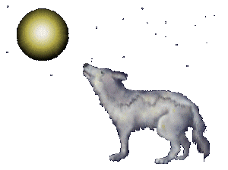
自由朗读课文，
注意文言词汇的翻译

Slide 9
检查阅读效果
一、解释下列红色的字词：
（紧跟）
１、缀行甚远
１、缀行甚远
２、屠惧，投以骨
（把骨头扔给狼）
３、屠大窘，恐前后受其敌
（窘迫；攻击）
４、顾野有麦场
（回头看，往旁边看）
5、弛担持刀
（放下）
６、一狼径去
（径直）
7、屠自后断其股
（大腿）
8、狼亦黠矣
（狡猾）

Slide 10
课堂练习：
一、一词多义
1、止有剩骨
一狼得骨止
“止”通“只”
停止
2、投以骨
以刀劈狼首
意将隧入以攻其后也
盖以诱敌
介词 把
介词 用
连词 用来
连词 用来

Slide 11
二、翻译下列语句．
１、并驱如故
像原来一样一起追赶
2、其一犬坐于前
其中一只狼像狗一样蹲坐在屠夫的前面
3、目似瞑，意暇甚
眼睛好像闭起来，神情悠闲得很
4、一狼洞其中
一只狼在柴堆中间打洞
5、意将隧入以攻其后也
想要钻洞进去从后面对屠户进行攻击
6、禽兽之变诈几何哉
禽兽的欺骗手段能有多少啊

Slide 12
狼（译文）
一个屠夫傍晚回家，担子里面的肉已经卖完，只有剩下的骨头。路上遇见两只狼，紧跟着走了很远。
屠夫害怕了，把骨头扔给狼。一只狼得到骨头停下了。另一只狼仍然跟着他。屠夫又把骨头扔给狼，后面得到骨头的狼停下了，可是前面得到骨头的狼又赶到了。骨头已经扔完了。但是两只狼像原来一样一起追赶屠夫。
屠夫非常窘迫，恐怕前后一起受到狼的攻击。屠夫看见田野里有一个打麦场，打麦场的主人把柴草堆积在打麦场里，覆盖成小山（似的）。

Slide 13

屠夫于是跑过去靠在柴草堆的下面 ，放下担子拿起屠刀。两只狼不敢上前，瞪着眼睛朝着屠夫。
一会儿，一只狼径直离开了，另一只狼像狗似的蹲坐在屠夫的前面。时间长了，那只狼的眼睛好像闭上了，神情悠闲得很。屠夫突然跳起，用刀砍狼的脑袋，又连砍几刀把狼杀死。屠夫正想要走，转身看见柴草堆的后面，另一只狼正在柴草堆里打洞，打算要钻洞进去，来攻击屠夫的后面。身子已经钻进去了一半，只露出屁股和尾巴。屠夫从狼的后面砍断了狼的大腿，也把狼杀死了。

Slide 14
屠夫这才明白前面的那只狼假装睡觉，原来是用这种方式来诱惑敌方。
狼也太狡猾了，可是一会儿两只狼都被杀死了，禽兽的欺骗手段能有多少呢？只是给人们增加笑料罢了。

Slide 15
齐读课文，理清故事结构。
在下面的横线上填上一个动词，概括故事情节。
屠户
遇
__狼
__狼
惧
__狼
御
__狼
杀
悟
狼

Slide 16
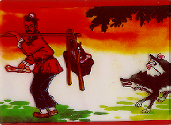
阅读第一段，请用原文回答
1“ 缀行甚远”可看出狼的什么特点?
凶狠
2 请结合图片思考：课文开篇向我们交代了几大要素？分别是什么？请用原文语句回答。
时间：晚
地点：途中
四 要素
人物：一屠，二狼
起因：一屠晚归，两狼缀行

Slide 17
阅读第二段，请用原文回答
1 屠户急中生智想出了一个什么办法?
投以骨
(缓兵之策,体现了屠户的智谋)
2、“一狼得骨止一狼仍从.复投之,后狼止而前狼又至”
体现了狼的什么品性？
狡猾
3“并驱如故”可看出狼的什么特点?
贪婪凶恶

Slide 18
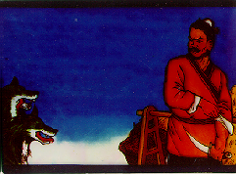
阅读第三段，请用原文回答
1 请指出描写屠户心理的句子
屠大窘,恐前后受其敌
2、 他采取了怎样的行动？(原文回答)
奔倚其下,弛担持刀
3、狼的表现呢?
眈眈相向

Slide 19
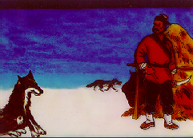
阅读第四段，请用原文回答
1‘两狼的计谋：
2 前狼假寐的姿势：
3 前狼假寐的神态：
4 前狼假寐的目的：
5 后狼径去的目的：
一狼径去，一狼假寐 (前后夹击屠户)
犬坐于前
目似瞑，意暇甚
诱敌
意将隧入以攻其后
6 此节表现了狼的什么特点?
阴险狡诈,愚蠢

Slide 20
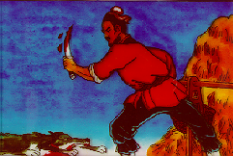
请结合图片说出屠户杀前狼的经过，从中可以看
出屠户的什么特点？
屠暴起,以刀劈狼首,又数刀毙之
(勇敢且果断)

Slide 21
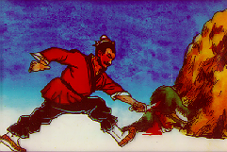
请结合图片说出屠户杀后狼的经过，体现屠户的什么特点？
屠自后断其股,亦毙之
(勇敢机智且细心)

Slide 22
1、朗读最后一段，作者的感叹是怎样的?
狼亦黠矣,而顷刻两毙,禽兽之变诈几何哉?止增笑耳。
2、用现代汉语解说这句话的意思？
3 “止增笑耳”的仅仅是恶狼吗,？作者嘲讽的仅仅是恶狼吗?从这个故事中你获得怎样的启发？
不是,狼在此实际上是恶人的化身,代表的是那种贪婪、凶狠、狡诈、愚蠢的恶人，说明对待这种象恶狼的恶人就应该象屠户一样敢于斗争，善于斗争，这正是此文的寓意所在。

Slide 23
思考下列问题
1 文中哪些语句写出了狼的什么本性？
缀行甚远;一狼得骨止，一狼仍从;
后狼止而前狼又至；而狼之并驱如故。
眈眈相向。
贪婪凶恶：
阴险狡诈：
一狼径去，其一犬坐于前。
目似暝，意暇甚；意将遂入以攻其后也。
2 文章如何刻画屠户的形象？
动作描写：
投 顾 奔 倚 弛 持 暴起 劈 毙 转视 断
心理描写：
惧 大窘 恐 悟
3 作者对这件事有什么议论？
狼亦黠矣，而顷刻两毙，禽兽之变诈几何哉？止增笑耳。

Slide 24
分析狼的特性：
1、“ 缀行甚远”
凶狠
贪婪
2、“一狼得骨止一狼仍从.复投之,后狼止而前狼又至”
3、“并驱如故”
两狼的计谋：
前狼假寐的姿势：
前狼假寐的神态：
前狼假寐的目的：
后狼径去的目的：
一狼径去，一狼假寐
犬坐于前
阴险
狡诈
目似瞑，意暇甚
诱敌
意将隧入以攻其后

Slide 25
分析屠户的形象：
1、 请找出描写屠户心理的词
惧-----大窘-----恐------悟
2、 请找出描写屠户行动的句子
(迁就忍让)
投以骨------------------
（奋起反抗）
奔倚其下,弛担持刀----------
(勇敢果断）
屠暴起,以刀劈狼首,又数刀毙之---
屠自后断其股,亦毙之----
(勇敢细心)

Slide 26
故事中的狼和屠户分别是怎样的形象？
狼：
狡诈、贪婪、凶狠、阴险
屠户：
机智、勇敢

Slide 27
合作 探 究：
狼很狡猾，也善用心计，较量的结果却双双毙命于屠户刀下。你认为狼被杀的主要原因是什么？谈谈从中得到的启发。
邪不胜正。
讽喻像狼一样的恶人，不论怎样狡诈，终归要失败的。
对待像狼一样的恶势力，不能存有幻想、妥协让步，必须敢于斗争，善于斗争，才能取得胜利。

Slide 28
总结
人 与 狼 斗 争 的 过 程
人
狼
遇狼
缀行甚远
（凶狠）
惧狼
并驱如故
（狡猾贪婪）
御狼
眈眈相向
（贪得无厌）
目似瞑 意暇甚 隧入 假寐
杀狼
（阴险狡诈）
嘲笑了玩弄阴谋，自食其果的恶狼，赞扬了屠户
的机智勇敢，教育人们对待像狼一样的敌人要敢
于斗争，善于斗争。

Slide 29
文言知识积累
一词多义：
2．以
①投以骨：
②以刀劈狼首：
③意将隧入以攻其后
④盖以诱敌：
1．止
①止有剩骨：
②一狼得骨止：
③止露尻尾：
④止增笑耳：
把
通“只”
用
停止
来
通“只”
用来
通“只”

Slide 30
3．其
①恐前后受其敌：
②一狼洞其中：
③意将隧入以攻其后：
④屠自后断其股：
⑤其一犬坐于前：
代词，狼的
代词，指柴草堆
代词，他的
代词，它的
其中

Slide 31
４．之
①复投之：
②久之：
③数刀毙之：
④禽兽之变诈：
⑤两狼之并驱如故：
代词，指骨头。
补充音节,无实义
代词，指狼
结构助词，的
取消句子独立性，无实义

Slide 32
5．乃
①屠乃奔倚其下：
②乃悟前狼假寐：
6．意
①意暇甚：
②意将隧入以攻其后：
７．敌
①恐前后受其敌：
②盖以诱敌：
于是、就
才
神情、态度
打算，企图
攻击
敌人

Slide 33
词类活用：
1 . 一狼洞其中
2 . 狼不敢前
3 . 其一犬坐于前
4 . 意将隧入……
(“洞”，名词作动词，“打洞” )
( “前”，方位名词作动词，“上前” )
( “犬”，名词作状语，“像狗一样” )
( 隧”，名词作状语，“从柴草堆中打洞” )

Slide 34
拓展阅读
狼三则（蒲松龄） 其一
有屠人货肉归，日已暮。歘（xū忽然）一狼来，瞰（kàn窥视）担上肉，似甚垂涎（流口水，这里形容狼馋肉的样子），随屠尾行数里。屠惧，示之以刃，少却；及走，又从之。默念狼所欲者肉，不如悬诸（之于）树而蚤（通“早”，早晨）取之。遂钩肉，翘足挂树间，示以空担。狼乃止。屠归。昧爽（黎明）往取肉，遥望树上悬巨物，似人缢死状。大骇。逡巡（ qūnxún因有所顾虑而徘徊或后退）近视，则死狼也。仰首细审，见口中含肉，钩刺狼腭，如鱼吞饵。时狼革价昂（昂贵），直（通“值”，价值）十余金，屠小裕焉。
缘木求鱼，狼则罹（lì遭遇祸患）之，是可笑也。

Slide 35
译文
一个屠夫卖完了肉回家，天色已经晚了。（在这时，）突然出现了一匹狼。狼窥视着屠夫担子上的肉，嘴里的口水似乎都快要流出来了，（就这样）尾随着屠夫走了好几里路。屠夫感到（很）害怕，于是就拿着屠刀来（比划着）给狼看，狼稍稍退缩了几步，（可是）等到屠夫继续朝前走的时候，狼又跟了上来。屠夫没办法了，于是他在心里想，狼想要的是肉，不如把肉挂在树上（这样狼够不着），等明天早上（狼走了）再来取肉。于是（屠夫）就把肉挂在钩子上，踮起脚（把带肉的钩子）挂在树上，然后把空担子

Slide 36
拿给狼看了看。狼才停下来（不再跟着屠夫了）。屠夫就（安全地）回家了。第二天拂晓，屠夫前去（昨天挂肉的地方）取肉，远远地就看见树上挂着一个巨大的东西，就好像有个人在树上吊死的样子，(屠夫）大吃一惊。（他）小心地（在四周）徘徊着向树靠近，等走到近前一看，原来（树上悬挂着的）是一条死狼。（屠夫）抬起头来仔细观察发现，狼的嘴里含着肉，挂肉的钩子刺穿了狼的上颚，就好像鱼儿咬住了鱼饵一样。当时市场上狼皮（非常）昂贵，（这张狼皮）能值十几两银子，屠夫的生活略微宽裕了。

Slide 37
（就像）爬上树去捉鱼一样，狼本来想吃肉，结果遭遇了祸患，这真是可笑啊！
启示
从狼的角度看——贪婪会使自己丧命；
从屠夫的角度看——分清主次，生命重于身外之物，不因小失大。

Slide 38
其三
一屠暮行，为狼所逼。道傍有夜耕者所遗（yí：留下）行室（xíng shì：指农民在田中所搭的草棚），奔入伏（fú：躲藏）焉。狼自苫（shàn：用草编的席子）中探爪入。屠急捉之，令不可去。顾（但是）无计可以死（杀死）之。惟有小刀不盈寸，遂割破狼爪下皮，以吹豕（shǐ：猪）之法吹之。极力吹移时，觉狼不甚动，方（才）缚以带。出视，则狼胀如牛，股直不能屈，口张不得合。遂负之以归。
非屠户乌（哪里，怎么）能作此谋也！

Slide 39
译文
有一个屠夫，傍晚走在路上，被狼紧紧地追赶着。路旁有个农民留下的田间休息处，他就跑进去躲藏在里面。狼从苫房的草帘中伸进两只爪子。于是屠夫急忙捉住狼爪，不让它离开，但是没有办法可以杀死它。只有一把不满一寸长的小刀，就用它割破爪子下面的狼皮，用吹猪的方法往里吹气。（屠夫）用力吹了一阵儿，觉得狼不怎么动了，才用绳子把狼腿捆起来。出去一看，只见狼浑身膨胀，就像一头牛。四条腿直挺挺地不能弯曲，张着嘴也无法闭上。屠夫就把它背回去了。
（如果）不是屠夫，谁有这个办法呢？

Slide 40
启示
在面对困难时，不应坐以待毙，而应该充分利用有限的客观条件，积极开动脑筋，变被动为主动，摆脱困境。
《狼三则》都是写屠夫在不同情况下遇狼杀狼的故事。
第一则着重表现狼的贪婪本性，第二则着重表现狼的欺诈伎俩。第三则着重表现狼的爪牙锐利，但最终却落得个被杀死的下场，作者借此肯定屠户杀狼的正义行为和巧妙高明的策略。

Slide 41
齐读课文，背诵最后两段
少时……久之……屠暴起……方……一狼……身已……屠自……乃悟……
狼亦……禽兽……

Slide 42
自主学习：
小组合作看图复述故事。
狼FLASH动画.swf

Slide 43
遇 狼

Slide 44
惧 狼

Slide 45
御 狼

Slide 46
杀前狼

Slide 47
杀后狼

Slide 48
作业：
请结合图片适当想象，将此文改编成一篇白话故事，注意环境、神态、动作、心理描写。

Slide 49
作业提示：
1、不要逐字逐句翻译，尽量用自己的话说。
2 、注意描绘屠户的心理变化及杀狼时的动作。

Slide 50
课外拓展：
1、查找积累与狼有关的成语。
2、阅读有关狼的故事和作品。
推荐作品：
毕淑敏《母狼的智慧》 肖潇《母爱的较量》
贾平凹《怀念狼》

